Slide 1
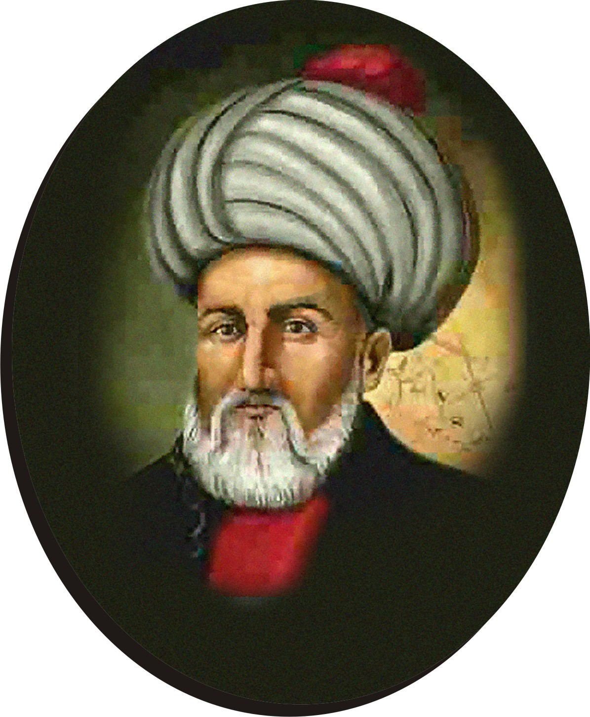
PİRİ REİS (1465/1470-1554)

Slide 2
HAYATI
Karamanlı bir ailenin çocuğu olan Ahmet Muhyiddin Pîrî'nin ailesi II. Mehmed devrinde padişahın emri ile Karaman'dan İstanbul'a göç ettirilen ailelerdendir. Aile bir süre İstanbul'da yaşamış, sonra Gelibolu'ya göç etmiştir. Pîrî Reis'in babası Karamanlı Hacı Mehmet, amcası ise ünlü denizci Kemal Reis'tir.

Slide 3
PİRİ REİS’İN DENİZCİLİĞE BAŞLAMASI VE OSMANLI DONANMASINA KATILMASI
Pîrî denizciliğe amcası Kemal Reis'in yanında başladı; 1487-1493 yılları arasında birlikte Akdeniz'de korsanlık yaptılar; Sicilya, Korsika, Sardunya ve Fransa kıyılarına yapılan akınlara katıldılar. 1486'da Endülüs'te Müslümanların hakimiyetindeki son şehir olan Gırnata'da katliama uğrayan Müslümanlar Osmanlı Devleti'nden yardım isteyince o yıllarda deniz aşırı sefere çıkacak donanması bulunmayan Osmanlı Devleti, Kemal Reis'i Osmanlı Bayrağı altında İspanya'ya gönderdi. Bu sefere katılan Pîrî Reis, amcası ile birlikte müslümanları İspanya'dan Kuzey Afrika'ya taşıdı. Venedik üzerine sefer hazırlığına girişen II. Beyazid'in Akdeniz'de korsanlık yapan denizcileri Osmanlı donanmasına katılmaya çağırması üzerine 1494'te amcası ile birlikte İstanbul'da padişahın huzuruna çıktı ve birlikte donanmanın resmi hizmetine girdiler.

Slide 4
DENİZCİLİKTE İLK KILAVUZ KİTAP
Pîrî Reis, Osmanlı Donanması'nın Venedik Donanması'na karşı sağlamaya çalıştığı deniz kontrolü mücadelesinde Osmanlı donanmasında gemi komutanı olarak yer aldı, böylece ilk kez savaş kaptanı oldu. Yaptığı başarılı savaşların sonucunda Venedikliler barış istediler ve iki devlet arasında bir barış anlaşması yapıldı. Pîrî Reis, 1495-1510 yıllarında İnebahtı, Moton, Koron, Navarin, Midilli, Rodos gibi deniz seferlerinde görev aldı. Akdeniz'de yaptığı seyirler sırasında gördüğü yerleri ve yaşadığı olayları, daha sonra Kitab-ı Bahriye adıyla dünya denizciliğinin de ilk kılavuz kitabı olma özelliğini taşıyacak olan kitabının taslağı olarak kaydetti.

Slide 5
İLK KEZ DÜNYA HARİTASI
Pîrî Reis, 1511'de amcasının bir deniz kazasında ölümünden sonra Gelibolu'ya yerleşti. Barbaros Kardeşler'in idaresi altındaki donanmada halaoğlu Muhiddin Reis ile Akdeniz'de bazı seferlere çıktıysa da daha çok Gelibolu'da kalıp haritaları ve kitabı üzerinde çalıştı. Bu haritalardan ve kendi gözlemlerinden yararlanarak 1513 tarihli ilk dünya haritasını çizdi. Atlas Okyanusu, İber Yarımadası, Afrika'nın batısı ile yeni dünya Amerika'nın doğu kıyılarını kapsayan üçte birlik parça, bu haritanın günümüzde elde bulunan bölümüdür. Bu haritayı dünya ölçeğinde önemli kılan, günümüze kalmamış olan, Kristof Kolomb'un Amerika haritasındaki bilgileri içeriyor olması rivayetidir.

Slide 6
NİL IRMAĞI ÇİZİMİ
Barbaros Kardeşler, 1515 yılında dünyanın en büyük deniz güçlerinden birisini oluşturmuş ve Kuzey Afrika'da fetihler yapmışlardı. Pîrî Reis, Oruç Reis'in kaptanlarından birisi olarak hediye sunmak üzere yardımını bekledikleri Yavuz Sultan Selim'e gönderildiğinde Yavuz'un yardım olarak verdiği iki savaş gemisi ile geri döndü. Pîrî Reis, 1516-1517 yıllarında İstanbul'a geldiğinde tekrar Osmanlı donanmasının hizmetine girdi; Derya Beyi (Deniz Albayı) rütbesini aldı ve Mısır seferine gemi komutanı olarak katıldı. Donanmanın bir kısmı ile Kahire'ye geçip Nil ırmağını çizme fırsatı buldu.

Slide 7
HARİTANIN PADİŞAHA SUNULMASI
Pîrî Reis, İskenderiye'nin ele geçirilmesinde gösterdiği başarılar ile padişahın övgüsünü kazandı ve sefer sırasında haritasını padişaha sundu. Günümüzde bu haritanın bir parçası mevcuttur, diğer parçası kayıptır. Bazı tarihçilere göre, Osmanlı padişahı dünya haritasına bakmış ve "Dünya ne kadar küçük..." demiştir. Sonra da, haritayı ikiye bölmüş ve "biz doğu tarafını elimizde tutacağız.." demiştir.. Padişah, daha sonra 1929'da bulunacak olan diğer yarıyı atmıştır. Bazı kaynaklarca, günümüzde bulunamamış olan doğu yarısını, Hint Okyanusu'nun ve onun Baharat yolunun kontrolünü ele geçirmek için Padişahın yapacağı olası bir sefer için kullanmak istediği bile iddia edilmektedir.

Slide 8
KİTABINI PADİŞAHA SUNMASI
Pîrî Reis seferden sonra, tuttuğu notlardan Bahriye için bir kitap yapmak amacıyla Gelibolu'ya döndü. Derlediği denizcilik notlarını bir Denizcilik Kitabı (Seyir Kılavuzu) olan Kitab-ı Bahriye'de bir araya getirdi. Kanuni Sultan Süleyman'ın dönemi, büyük fetihler dönemiydi. Pîrî Reis, 1523'deki Rodos seferi sırasında da Osmanlı Donanması'na katıldı. 1524'de Mısır seyrinde kılavuzluğunu yaptığı sadrazam Pargalı Damat İbrahim Paşa'nın takdiri ve desteğini kazanınca, 1525'da gözden geçirdiği Kitab-ı Bahriye'sini İbrahim Paşa aracılığıyla Kanuni'ye sundu.

Slide 9
YAŞAMININ SON ZAMANLARI VE SON GÖREVİ
Pîrî Reis'in 1526'ya kadar olan yaşamı Kitab-ı Bahriye'den izlenebilir. Pîrî Reis, 1528'de, ilkinden daha içerikli ikinci dünya haritasını çizdi.1533 yılında Barbaros Hayrettin Paşa kaptan-ı derya olunca Pîrî Reis de Derya Sancak Beyi (Tümamiral) ünvanı alan Pîrî Reis, sonraki yıllarda, güney sularında devlet için çalıştı. Barbaros'un 1546'da ölümünün ardından Mısır Kaptanlığı (Hint Denizleri Kaptanlığı da denilirdi) yaptı, Umman Denizi, Kızıl Deniz ve Basra Körfezi'ndeki deniz görevlerinde yaşlandı. Osmanlı donanmasında yaptığı son görev idamıyla sonuçlanan Mısır Kaptanlığı oldu.

Slide 10
İDAM EDİLİŞİ
Mısır Kaptanı Pîrî Reis 1552'de Umman ve Basra üzerine 30 gemiyle çıktığı seferde, Hürmüz Kalesi'ni kuşatmıştı. Portekizlilerden aldığı haraç karşılığı kuşatmayı kaldırdı ve donanmasıyla Basra'ya döndü. Tamire muhtaç donanmayı orada bırakıp ganimet yüklü üç gemi ile Mısır'a döndü, gemilerden birisi yolda battı. Donanmayı Basra'da bırakması kusur sayıldığı için Mısır'da hapsedildi. Basra valisi Kubat Paşa'ya ganimetten istediği haracı vermemesi, Mısır Beylerbeyi Mehmet Paşa'nın politik hırsı yüzünden hakkında padişaha olumsuz rapor verildi ve dönemin padişahı Kanuni Sultan Süleyman'ın fermanı üzerine 1554'te boynu vurularak idam edildi. İdam edildiğinde 80 yaşının üzerinde olan Pîrî Reis'in terekesine devletçe el konuldu.

Slide 11
BAŞLICA ESERLERİ
Kitab-ı Bahriye
Piri Reis'in Haritası (İlk Dünya Haritası)
Hadikat'ül Bahriye
Bilad-ül Aminat
Eşkalname

Slide 12
PİRİ REİS HARİTASI

Slide 15
PİRİ REİS MÜZESİ
Çanakkale Ticaret ve Sanayi Odası Kongre ve Fuar Merkezinde, Piri Reis Müzesi açılıyor. Gelibolulu büyük denizci Piri Reis’in 500 yıl önce miras bıraktığı değerlerini yaşatmak için Çanakkale Valiliği ve Çanakkale Ticaret ve Sanayi Odası’nın işbirliği ile ÇTSO Kongre Fuar Merkezi’nde hayata geçirilen Piri Reis Müzesi açılışı 17 Aralık günü gerçekleştirilecek. Kültür ve Turizm Bakanlığı tarafından yaptırılarak Çanakkale Valiliğine devredilen Piri Reis ve Haritaları Sergisi malzemelerinden oluşan interaktif müzede, dokunmatik bir masada yer alan Piri Reis haritası, üç boyutlu multivizyon gösterimi, Piri Reis’in yaşamını konu alan film gösterimi ve ayrıntılı Piri Reis haritaları yer alıyor. Müzede ayrıca Piri Reis’i ünlü haritasını 500 yıl önce Kilitbahir kalesinde bir yağ kandili ışığında ceylan derisi üzerine işlerken betimleyen bir canlandırma da bulunuyor.

Slide 16
MÜZE FOTOĞRAFLARI

Slide 21
HAZIRLAYAN
Berkay ARIKAN
1312020054
İSTANBUL KÜLTÜR ÜNİVERSİTESİ
REHBERLİK VE PSİKOLOJİK DANIŞMANLIK

Slide 22
KAYNAKÇA
http://www.milliyet.com.tr/piri-reis-muzesi-ctso-kongre-fuar-merkezi-canakkale-yerelhaber-525219/
http://www.milliyet.com.tr/piri-reis-muzesi-ctso-kongre-fuar-merkezi-canakkale-yerelfotogaleri-6357726/
http://tr.wikipedia.org/wiki/P%C3%AEr%C3%AE_Reis

